Slide 1

第三章 基本运算和条件分支
主讲： 廖红
时间：2024年2月20日

Slide 2
内容提要
算术运算
关系运算和bool类型
逻辑运算
算符优先级
条件分支语句
条件分支语句例题

Slide 3
算术运算、逻辑运算和分支语句
信息科学技术学院

Slide 4
算术运算符
Python 支持以下算术运算
+ 加法
- 减法(双操作数）， 取相反数（单操作数） * 乘法
/ 除法 ，结果是小数。即便能整除也是小数
% 取模(求余数）
// 求商，结果取整数部分，不要余数
** 求幂

Slide 5
算术表达式
a = (3+2)*(6-3)/2
print(a) #>>7.5
print(10/8) #>>1.25
print(10%8) #>>2
print(15/4) #>>3.75
print(15//4) #>>3
print(3.4/2.2) #>>1.5454545454545452
print(3.4//2.2) #>>1.0
print(2**3) #>>8
print(-9//4) #>>-3 往小里取整

Slide 6
算术表达式
/ 计算的结果都是小数，哪怕能整除
z = 10/2
print(z) #>>5.0
-x 相当于 0-x
a = 10
print(-a) #>>-10
print(-a*3) #>>-30 等价于 (–a)*3
print(3+-5) #>>-2

Slide 7
算术表达式
有小数的算术表达式，结果就是小数
z = 10.0 - 10
print(z) #>>0.0
z = 7.5 – 2.5
print(z) #>>5.0
print(2+0*4.5) #>>2.0
print(2+10/5) #>>4.0

Slide 8
算术运算符优先级
第一级： **
第二级: -(求相反数)
第三级: * / // %
第四级: + -(减法)
可以用( ) 指定计算顺序: (3+4)*(1+2)
记不得优先级就用 ( )

Slide 9
算术运算的同时赋值
a = 6
a/=3
print(a) #>>2.0
a**=3
print(a) #>>8.0

Slide 10
常见问题或注意事项
/ 的结果一定是小数。一个算术表达式，只要有一个操作数是小数，其结果就一定是小数。
如果x是小数print(x)就会打出小数形式，哪怕x = 4/2 。如果题目要求是整数，就要注意了，不要把整数当小数打出来。
print(4/2)打出 2.0

Slide 11

单选题
1分
print(4+6/2)的结果是
A
7
B
7.0
C
5.0
D
5
此题未设答案
提交

Slide 12
单选题
1分
print(4+6/2)的结果是
A
7
B
7.0
C
5.0
D
5
提交

Slide 13
关系运算符和bool类型
六种关系运算符用于比较大小
相等 ==
不等 !=
大于 >
小于 <
大于等于 >=
小于等于 <=
比较的结果是bool类型，成立则为True,反之为False
bool类型数据只有两种取值，True或False

Slide 14
关系运算符和bool类型
print(3 < 5) #>>True print(4 != 7) #>>True a = 4 print(2 < a < 6 < 8) #>>True print(2 < a == 4 < 6) #>>True print(2 < a > 5) #>>False b = a < 6 print(b) #>>True print( b == 1) #>>True print( b == 2) #>>False b = a > 6 print( b == 0) #>>True
a = True print(a == 1) #>>True

Slide 15
关系运算符和bool类型
关系运算符也能比较字符串(按字典序，大小写相关)
a = "k"
print(a == "k") #>>True a = "abc" print(a == "abc") #>>True print(a == "Abc") #>>False print( "abc" < "acd") #>>True print( "abc" < "abcd") #>>True
print("abc" > "Abc") #>>True

Slide 16
逻辑运算符和逻辑表达式
逻辑运算符用于表达式的逻辑操作，有 and or not 三种，操作的结果是True或False
与: exp1 and exp2
当且仅当exp1和exp2的值都为True（或相当于True）时，结果为True（或相当于True)
n = 4 n > 4 and n < 5 # false n >= 2 and n < 5 and n%2 == 0 # true print(5 and False) #>>False print(4 and True) #>>True

Slide 17
什么相当于True或False
0， “”(空字符串）, [] (空列表),None 都相当于False（但除0以外都不等于False)
非0的数，非空的字符串和非空列表，都相当于True（但除1以外，都不等于True)
True 和1完全等价， False和0完全等价
True == 1 #True
False == 0 #True
"" == False #False
2 == True #False
[] == False #False
[2,3] == True #False

Slide 18
逻辑运算符和逻辑表达式
或 : exp1 or exp2
当且仅当exp1和exp2的值都为False（或相当于False）时，结果为False （或相当于False）
n = 4 n > 4 or n < 5 #True n <= 2 or n > 5 #False

Slide 19
逻辑运算符和逻辑表达式
非 : not exp
exp值为True(或相当于True)时, 结果为False(或相当于False)
exp值为False(或相当于False)时, 结果为True(或相当于True)
not 4 < 5 #False
not 5 #False
not 0 #True
not "abc" #False
not "" #True
not 4 < 5 and 4 > 6 #False
not [] #True
not [1] #False

Slide 20
逻辑运算符的优先级
not > and > or
print(3 < 4 or 4 > 5 and 1 > 2 ) #>>True print((3 < 4 or 4 > 5) and 1 > 2 ) #>>False
not 4 < 5 and 4 > 6 即 (not 4 < 5) and (4 > 6)

Slide 21
逻辑运算符和逻辑表达式
逻辑表达式是短路计算的，即对逻辑表达式的计算，在整个表达式的值已经能够断定的时候即会停止
exp1 and exp2 ： 如果已经算出表达式exp1为假，那么整个表达式的值肯定为假，于是表达式exp2就不需要再计算
exp1 or exp2 ：如果已经算出exp1为真，那么整个表达式必定为真，于是exp2也不必计算

Slide 22
各种运算符的优先级
从高到低：
算术运算符 + - * / // % **
关系运算符 < > == != <= >=
逻辑运算符 and or not
记不得就勤用 ( )
print( 3 + 2 < 5 ) #>>False print( 3 + (2 < 5)) #>>4 ,因 2 < 5相当于1

Slide 23
条件分支语句
有时，并非所有的程序语句都要被顺序执行到，会希望满足某种条件就执行这部分语句，满足另一条件就执行另一部分语句。这就需要“条件分支语句”

Slide 24
条件分支语句
if 表达式1:
语句组1
elif 表达式2:
语句组2
... #可以有多种个 elif
elif 表达式n:
语句组n
else:
语句组n+1
依次计算表达式1、表达式2…只要碰到一个表达式i为真，则执行语句组i（前面为假的表达式对应的语句组不会被执行）,且后面的表达式不再计算，后面的语句组也都不会被执行。
若所有表达式都为假，则执行语句组n+1
注意，缩进的前一行末尾有 ' :'

Slide 25
条件分支语句
可以没有 elif，也可以没有 else，也可以都没有
if 表达式1 :
语句组1
else :
语句组2
if 表达式1:
语句组1
elif 表达式2:
语句组2
if 表达式1 :
语句组1

Slide 26
条件分支语句的缩进
Python程序的语句前面不能加空格或制表符，除非：
1. 它在if语句中的某个“语句组”里面
2. 在 for ,while ....等语句的语句组里面
3. 在函数体里面
4.......

Slide 27
条件分支语句的缩进
if 语句中的语句组，每条语句左边必须缩进，且缩进情况必须一样(对齐）
if int(input()) == 5: print("a",end="") print("b")
输入：5 输出: ab
输入：4 无输出

Slide 28
条件分支语句的缩进
if 语句中的语句组，每条语句左边必须缩进，且缩进情况必须一样(对齐）
if int(input()) == 5: print("a",end="") print("b")
输入：4 输出: b

Slide 29
条件分支语句的缩进
if 语句中的语句组，每条语句左边必须缩进，且缩进情况必须一样(对齐）
if int(input()) == 5: print("a",end="") print("b")
出错！没有对齐的缩进!

Slide 30
什么相当于True或False
if "ok": print("ok") #>>ok if "": print("null string") #无输出 a = [4,2] if a: print(a) #>>[4,2] if 20: print(20) #>>20 if 0: print(0) #无输出

Slide 31
if 语句示例
例题: 写一个判断整数奇偶性的程序，要求输入一个整数，
如果是奇数，就输出“It's odd.”，如果是偶数，
就输出“It's even.”。
if int(input()) % 2 == 1: print("It's odd") else: print("It's even")

Slide 32
输入
一个年份，判断该年份是否为闰年。
注意：and不是&& or不是||

Slide 33
chatGPT网址密码
chat.takasoap.xyz
密码：2023122py

Slide 34
身体质量（Body Mass Index，BMI）是国际上衡量人体肥胖程度和是否健康的重要标准，计算BMI需要人体体重和身高两个指标，BMI的计算方式如下。
BMI = 体重（kg）/身高²（m²）
在国内，BMI值如果小于18.5，则属于“偏瘦”；
BMI在18.5~24范围内，则属于“正常”；
BMI在24~28范围内，则属于“偏胖”；
BMI大于等于28，则属于“肥胖”。
设计程序计算BMI值，并输出BMI对应的身体情况
输入体重和身高的值；
计算BMI值；
将BMI值与各个范围比较，找到对应身体状况；
打印出身体状况信息。

Slide 35
4.2 只用if
4.2.3 if语句-计算BMI
输入体重55kg，身高1.7m
weight = float(input("请输入您的体重（kg）："))
height = float(input("请输入您的身高（m）："))
bmi = weight / pow(height,2)
print(f"BMI的值为：{bmi:.2f}")
if bmi < 18.5:
level = "偏瘦，体重太轻了，要增加营养哦"
if 18.5 <= bmi < 24:
level = "正常，您的身体非常健康，太棒啦"
if 24 <= bmi < 28:
level = "偏胖，规律作息、合理饮食，会变得健康哦"
if bmi >= 28:
level = "肥胖，保持健康的身体是爱护自己的表现，要运动起来呀"
print("身体状况为：",level)
请输入您的体重（kg）：55
请输入您的身高（m）：1.7
BMI的值为：19.03
身体状况为： 正常，您的身体非常健康，太棒啦

Slide 36
4.2 条件语句
4.2 用if else:
4.2.4 if...else语句
计算BMI值，判断是否在正常范围
输入体重55kg，身高1.7m
weight = float(input("请输入您的体重（kg）："))
height = float(input("请输入您的身高（m）："))
bmi = weight / pow(height,2)
print(f"BMI的值为：{bmi:.2f}")
if 18.5 <= bmi < 24:
level = "正常"
else:
level = "已偏离正常值，正常范围为[18.5,24)"
print("身体状况为：",level)
请输入您的体重（kg）：50
请输入您的身高（m）：1.7
BMI的值为：17.30
身体状况为： 已偏离正常值，正常范围为[18.5,24)

Slide 37
4.2 条件语句
4.2.4 if...else语句
if...else语句也可以写成条件表达式的形式
表达式可以是数字类型或字符串类型的一个值，也可以是变量
表达式1 if 条件 else 表达式2
if 18.5 <= bmi < 24:
level = "正常"
else:
level = "已偏离正常值，正常范围为[18.5,24)"
level = "正常" if 18.5 <= bmi < 24 else "已偏离正常值，正常范围为[18.5,24)"

Slide 38
求三个数里最大值
法1：使用三目运算=if来做
法2：直接列举三种可能，a最大，b最大，c最大
a=int(input("a:"))
b=int(input("b:"))
c=int(input("c:"))
max=a if(a>b)else b
max=max if(max>c) else c
print(f"max:{max}")

Slide 39
if 语句嵌套
在一条if语句的某个分支(语句组）里，还可以再写if语句。
a = int(input()) if a > 0: if a % 2: print("good") else: print("bad")
输入: 4 输出：bad
输入: 3 输出：good
输入: -1 无输出

Slide 40
if 语句嵌套
在一条if语句的某个分支(语句组）里，还可以再写if语句。
a = int(input()) if a > 0: if a % 2: print("good") else: print("bad")
输入: 4 无输出
输入: 3 输出：good
输入: -1 bad

Slide 41
字符串切片
若s是一个字符串，
则：
s[x:y]是s的从下标x到下标y的左边那个字符构成的子串(切片)
print(“12345”[1:3]) #>> 23 左闭右开
a = "abcdef"
print(a[2:-1]) #>> cde 左闭右开
print(a[0:6]) #>> abcdef 左闭右开

Slide 42
if语句实例：温度转换程序
输出：用f格式化打印，或用str连接字符串
请输入带有符号的温度值：45F
转换后的温度是7.222222222222222C
请输入带有符号的温度值：8.2C
转换后的温度是46.76F
c=5*(f-32)/9 f=1.8*c+32

Slide 43

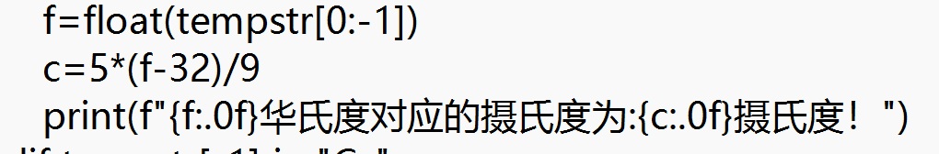

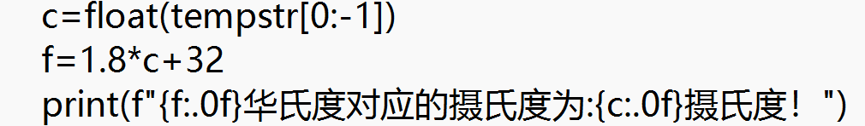
if语句实例：从键盘上输入一个华氏温度或摄氏温度，用F或c标志为华氏温度或摄氏温度，如输入37c为37摄氏度。输出对应的摄氏温度或华氏温度。
c=5*(f-32)/9 f=1.8*c+32
c=5*(f-32)/9 f=1.8*c+32

Slide 44
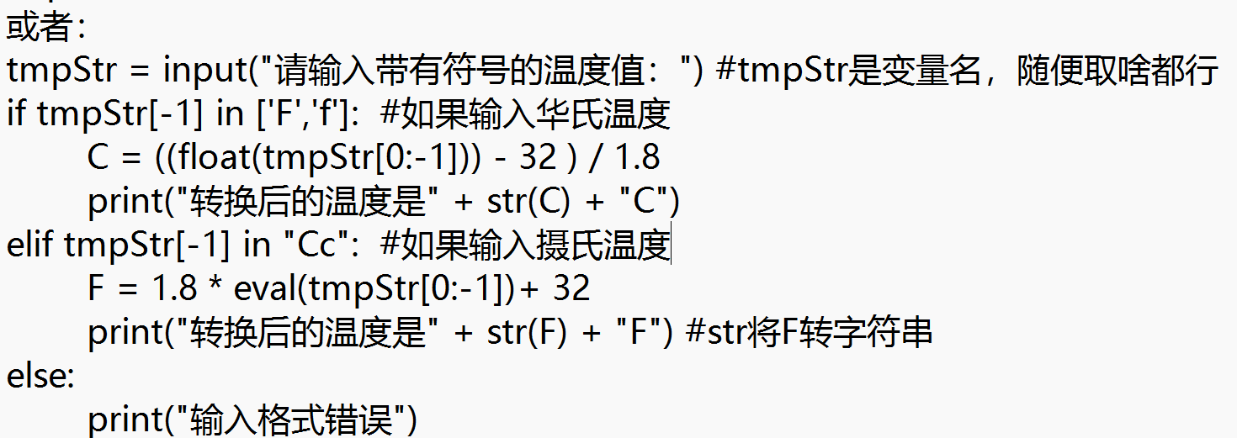
if语句实例：从键盘上输入一个华氏温度或摄氏温度，用F或c标志为华氏温度或摄氏温度，如输入37c为37摄氏度。输出对应的摄氏温度或华氏温度。
c=5*(f-32)/9 f=1.8*c+32

Slide 45
实战：人格发展的8个阶段
人格发展的8个阶段
阶段 | 考验 | 品质
婴儿期（0~1.5岁） | 基本信任与不信任的心理冲突 | 希望
儿童期（1.5~3岁） | 自主与害羞和怀疑的冲突 | 意志力
学龄初期（3~6岁） | 主动对内疚的冲突 | 目的
学龄期（6~12岁） | 勤奋对自卑的冲突 | 能力
青春期（12~18岁） | 自我同一性与角色混乱的冲突 | 忠诚
成年早期（18~25岁） | 亲密对孤独的冲突 | 爱情
成年期（25~65岁） | 繁衍对停滞的冲突 | 关心
成熟期（65岁以上） | 自我整合与绝望期的冲突 | 睿智

Slide 46

实战：人格发展的8个阶段
用条件语句实现
通过input()函数输入年龄，并转化为数字类型；
将年龄范围作为条件，用if...elif...else语句判断输入的年龄所处的阶段及可能遇到的考验；
用f字符串格式化打印年龄阶段及可能遇到的考验。
请输入您的年龄：19
19.0岁所处的阶段是成年早期，面临的考验是亲密对孤独的冲突，如果度过考验获得的品质是爱情

Slide 47
age = float(input("请输入您的年龄："))
if 0 < age <= 1.5:
stage,crisis,character = "婴儿期","基本信任与不信任的心理冲突","希望"
elif 1.5 < age <= 3:
stage,crisis,character = "儿童期","自主与害羞和怀疑的冲突","意志力"
elif 3 < age <= 5:
stage,crisis,character = "学龄初期","主动对内疚的冲突","目的"
elif 6 < age <= 12:
stage,crisis,character = "学龄期","勤奋对自卑的冲突","能力"
elif 12 < age <= 18:
stage,crisis,character = "青春期","自我同一性与角色混乱的冲突","忠诚"
elif 18 < age <= 25:
stage,crisis,character = "成年早期","亲密对孤独的冲突","爱情"
elif 25 < age <= 65:
stage,crisis,character = "成年期","繁衍对停滞的冲突","关心"
else:
stage,crisis,character = "成熟期","自我整合与绝望期的冲突","睿智"
print(f"{age:.1f}岁所处的阶段是{stage}，面临的考验是{crisis}，如果度过考验获得的品质是{character}")
4.3 实战4：人格发展的8个阶段
根据年龄判断可能遇到的考验
请输入您的年龄：19
19.0岁所处的阶段是成年早期，面临的考验是亲密对孤独的冲突，如果度过考验获得的品质是爱情

Slide 48
if 语句嵌套
例题:请写一个程序，该程序输入一个年份，根据该年份是否是建国整十周年、建党整十周年以及是否是闰年给出不同的输出。

Slide 49
-2↙
Illegal year.
1959↙
Legal year.
Luky year.
1931↙
Legal year.
Good year.
2008↙
Legal year.
Leap year.
2011↙
Legal year.
Common year.
year = int(input()) if year <= 0: print("Illegal year") else: print("Legal year.") if year > 1949 and (year - 1949) % 10 == 0 :#建国整十 print("Luky year.") elif year > 1921 and ((year - 1921) % 10):#建党整十
print("Good year.") elif year % 4 == 0 and year % 100 or year % 400 == 0: # year % 100 若不为0，则 year % 100 就相当于True print("Leap year") #闰年 else: print("Common year.")

Slide 50
输出格式控制
字符串中的格式控制符:
%s 表示此处要输出一个字符串
%d 表示此处要输出一个整数
%f 表示此处要输出一个小数
%.nf 表示此处要输出一个小数，保留小数点后面n位，四舍六入，五则可能入也可能舍。注意， 有 '.'
......
格式控制符只能出现在字符串中！

Slide 51
输出格式控制
h = 1.746
print("My name is %s,I am %.2fm tall." % ("tom",h))
print("My age is %d." % 18)
print("%d%s" % (18,"hello"))
print("%.2f,%.2f" % (5.225, 5.325)) #>> 5.22,5.33
输出：
My name is tom,I am 1.75m tall.
My age is 18.
18hello
5.22,5.33

Slide 52
输出格式控制
name = "tom"
h = 1.746
"My name is %s,I am %.2fm tall." % ("tom",h)
是个字符串。比下面这个等价字符串简洁：
"My name is %s" % name + "I am %.2fm tall." % h

